Slide 1
REV

Slide 2
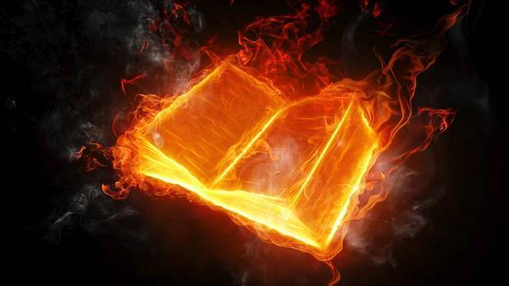
启示录
REVELATION

Slide 3
启示录
《启示录》
的大纲
OUTLINE of the Book of REVELATION
REVELATION

Slide 4
启示录
“耶稣基督的启示,就是神赐给他,叫他将必要快成的事指示他的众仆人.他就差遣使者晓谕他的仆人约翰.约翰便将神的道和耶稣基督的见证,凡自己所看见的都证明出来..” (启1:1-2)
“The revelation of Jesus Christ, which God gave him to show to his servants the things that must soon take place. He made it known by sending his angel to his servant John, who bore witness to the Word of God and to the testimony of Jesus Christ, even to all that he saw. “
REVELATION

Slide 5
启示录
“念这书上预言的和那些听见又遵守其中所记载的,都是有福的,因为日期近了.”（启1:3）
“Blessed is the one who reads aloud the words of this prophecy, and blessed are those who hear, and who keep what is written in it, for the time is near. “
REVELATION

Slide 6
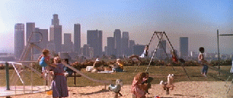
“当主日,我被圣灵感动,听见在我后面有大声音如吹号,说:“你所看见的,当写在书上”
“I was in the Spirit on the Lord's day, and I heard behind me a loud voice like a trumpet saying, “Write what you see in a book…“

Slide 7
启示录
“我转过身来,要看是谁发声与我说话. 既转过来,就看见七个金灯台. 灯台中间有一位好像人子,身穿长衣,直垂到脚，胸间束著金带. 他的头与发皆白,如白羊毛,如雪,眼目如同火焰,脚好像在炉中炼光明的铜,声音如同众水的声音. 他右手拿著七星,从他口中出来一把两刃的利剑,面貌如同烈日放光.我一看见,就仆倒在他脚前,像死了一样.他用右手按著我说:“不要惧怕! 我是首先的,我是末后的,又是那存活的;我曾死过,现在又活了,直活到永永远远,并且拿著死亡和阴间的钥匙。 ”
“Then I turned to see the voice that was speaking to me, and on turning I saw… one like a Son of Man …When I saw Him, I fell at His feet as though dead. But He laid His right hand on me, saying, “Fear not, I Am the First and the Last, and the Living One. I died, and behold I am alive forevermore, and I have the keys of Death and Hades.”
REVELATION

Slide 8
启示录
“所以你要把所看见的和现在的事,并将来必成的事都写出来. ”
“Write therefore the things that you have seen, those that are and those that are to take place after this.”
已看见的
HAVE SEEN
现在的事
THAT ARE
将来的事
THAT WILL BE
REVELATION

Slide 9
你已看见的事(第一章) The Things You Have Seen (Ch. 1)
现在的事(第二、三章) The Things Which Are (Ch. 2-3)
将来必成的事(第4-22章) The Things Which Shall Be (Ch. 4-22)

Slide 10
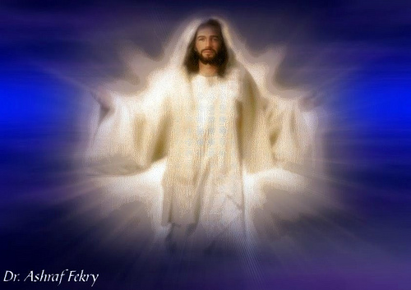
1.你已看见的事（第一章）
A. 与基督的交流（1:1-8）
The Communication of Christ (1:1-8)
B. 基督得荣耀的异象(1:9-10)
The Vision of the Glorified Christ (1:9-20)
1. The Things Which You Have Seen (Ch. 1)

Slide 11
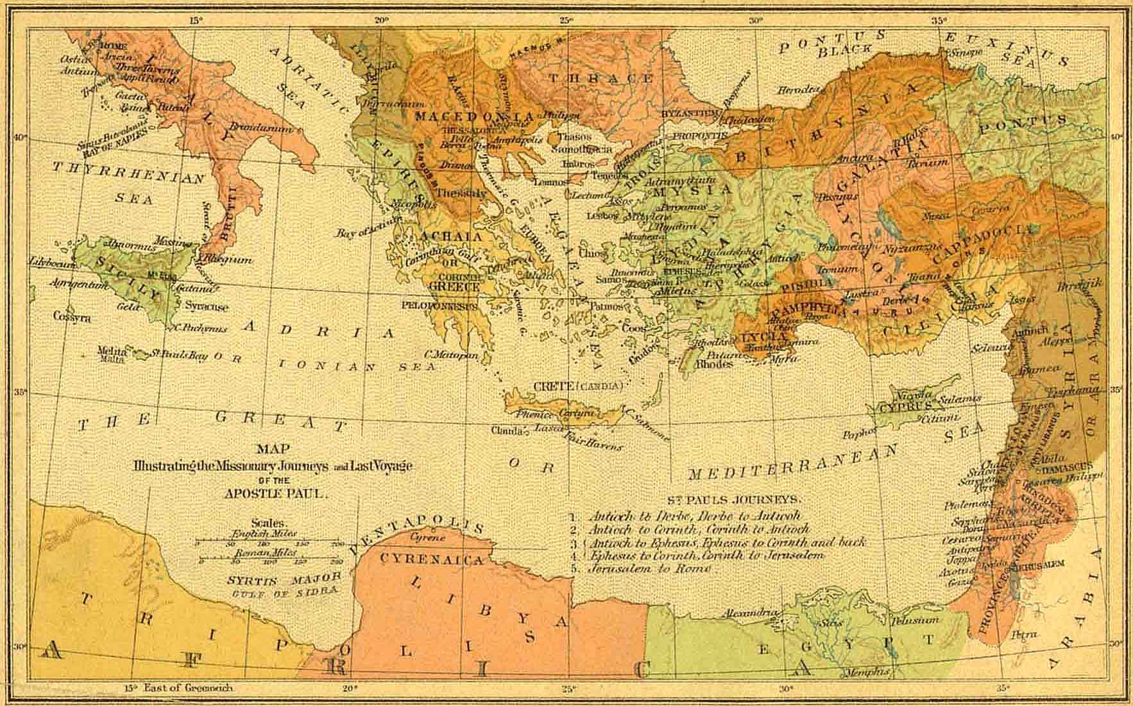
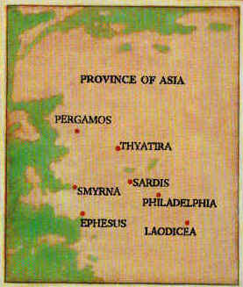
2.现在的事（第二、三章）
The Seven Churches
l. Ephesus (2:1-7) 2. Smyrna (2:8-11) 3. Pergamos (2:12-17) 4. Thyatira (2:18-29) 5. Sardis (3:1-6) 6. Philadelphia (3:7-13) 7. Laodicea (3:14-22)
七封写给教会的信
LETTERS TO THE
7 CHURCHES
土耳其:
TURKEY
以色列 ISRAEL
2. The Things Which Are (Ch. 2-3)

Slide 12
2.现在的事（第二、三章）
以弗所: Ephesus
士每拿: Smyrna
别迦摩: Pergamum
推雅推喇: Thyatira
撒狄: Sardis
非拉铁非: Philadelphia
老底嘉: Laodicea
The Seven Churches
l. Ephesus (2:1-7) 2. Smyrna (2:8-11) 3. Pergamos (2:12-17) 4. Thyatira (2:18-29) 5. Sardis (3:1-6) 6. Philadelphia (3:7-13) 7. Laodicea (3:14-22)
2. The Things Which Are (Ch. 2-3)

Slide 13
给每个教会信件中耶稣的头衔
以弗所 | 士每拿 | 别迦摩 | 推雅推喇 | 撒狄 | 非拉铁非 | 老底嘉
EPHESUS | SMYRNA | PERGAMUM | THYATIRA | SARDIS | PHILADELPHIA | LAODICEA
2:1-7 | 2:8-11 | 2:12-17 | 2:18=29 | 3:1-6 | 3:7-13 | 3:14-22
“那在七个金灯台中间行走的.” | “死过又活的.” | “那有两刃利剑的.” | “神之子.” | “那有 神的七灵.” | “那圣洁、真实.” | “为诚信真实见证的.”
“Walks in the midst of candlesticks” | “Was dead and now alive” | “He which has the sharp sword” | “The Son of God” | “He that has the Seven Spirits” | “He that is Holy and True” | “The Faithful Witness”
JESUS’ TITLE GIVEN TO EACH CHURCH

Slide 14
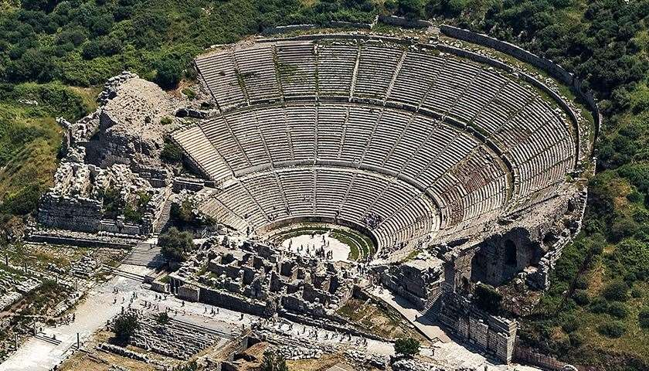
以弗所
罗马时代的以弗所大剧场遗址，
可以容纳25,000人，至今仍可使用。

Slide 15
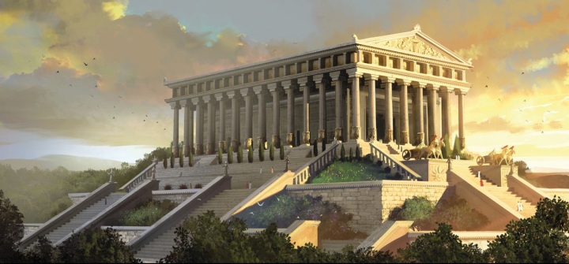
以弗所
亚底米神庙位于今天土耳其的以弗所，供奉女神亚底米，亦称黛安娜，是生育与丰收之神，远至亚细亚一带人士都来朝拜，是基督教兴起之前最普遍的民间信仰。神庙长130米，宽70米，有126根高18米大理石柱，由吕底亚王国的克罗索斯开始建造，历经120年，完成于主前550年波斯的阿契美尼德帝国，被称为古代世界七大奇观之一。

Slide 16
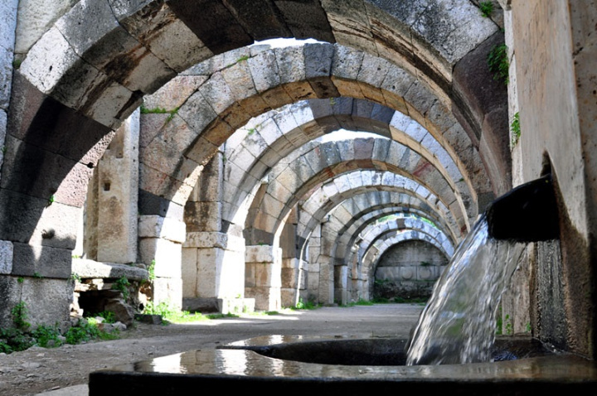
士每拿
第二世纪士每拿公众市场的石拱遗址，
该市场有三层，市场内有泉水池。

Slide 17
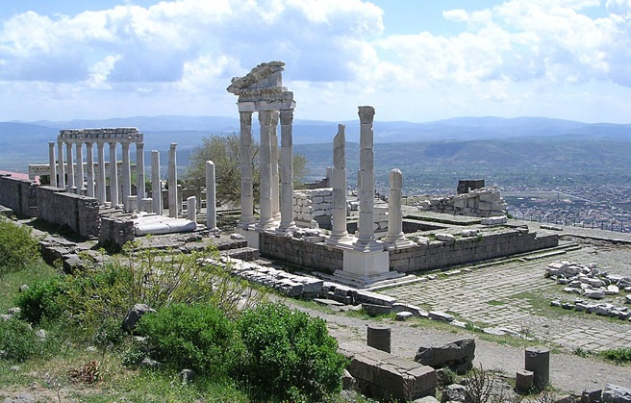
别迦摩
别迦摩敬拜罗马皇帝图拉真（主后98-117年在位）的神庙遗址。

Slide 18
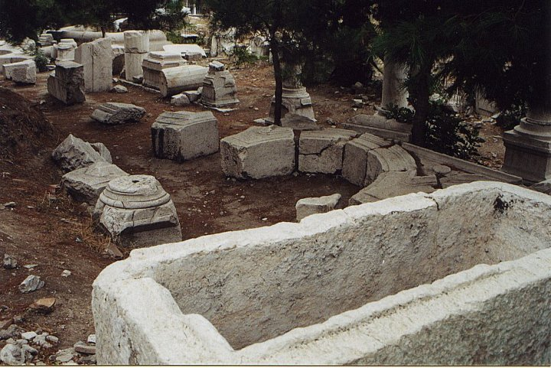
推雅推喇
推雅推喇遗迹

Slide 19
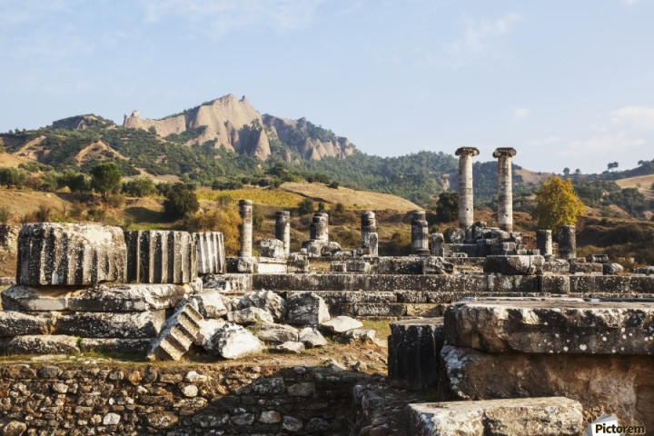
撒狄
撒狄阿耳忒弥斯（Artemis，即黛安娜）神庙是古希腊世界七大神庙之一，比雅典帕特农（Parthenon）神庙的两倍还要大。背景是撒狄卫城所在的陡峭的山峰。

Slide 20
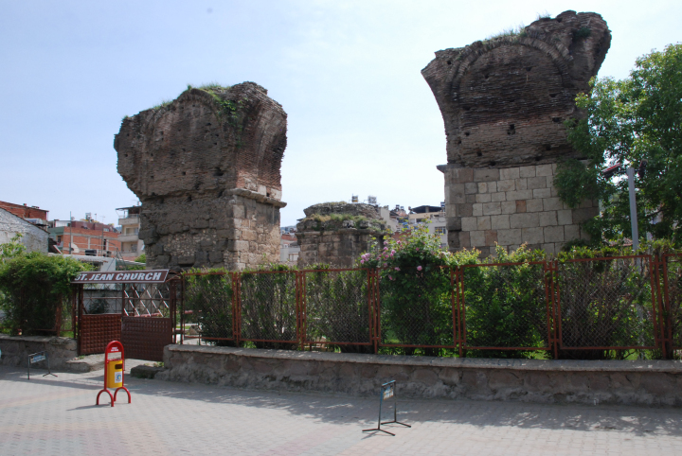
非拉铁非（费城）
非拉铁非（今土耳其 Alaşehir）的主后7世纪圣约翰教堂遗址。直到现代，非拉铁非仍有教会存在。

Slide 21
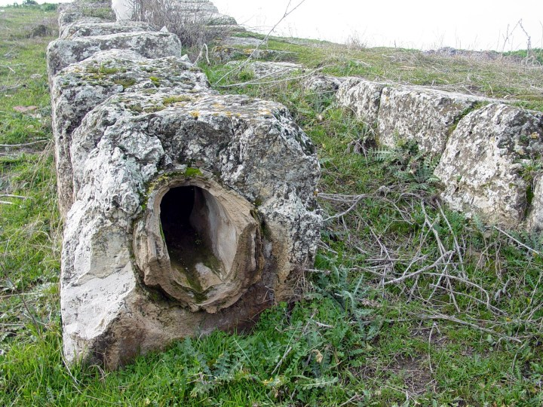
老底嘉
老底家引水渠遗迹。Lycus河在夏季是干涸的，所以老底家人利用虹吸原理设计了复杂的管道，从城市南方引来清水。

Slide 22
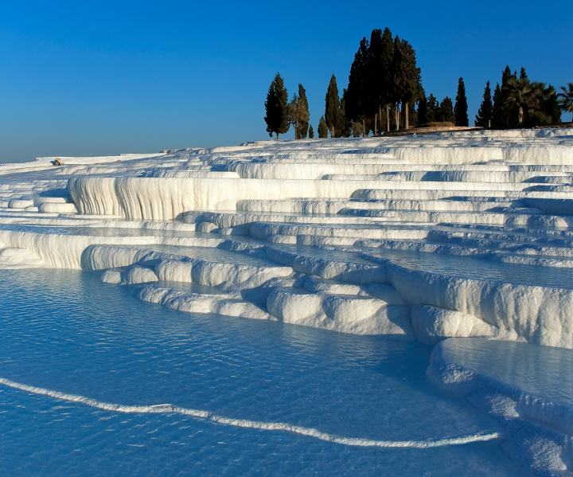
老底嘉
老底嘉附近希拉波利斯温泉
形成的棉花堡（Pamukkale）景观

Slide 23
每个教会的长处
以弗所 | 士每拿 | 别迦摩 | 推雅推喇 | 撒狄 | 非拉铁非 | 老底嘉
EPHESUS | SMYRNA | PERGAMUM | THYATIRA | SARDIS | PHILADELPHIA | LAODICEA
劳苦 和忍耐 | 忍耐 患难 | 没有弃绝信仰 | 信心 和忍耐 | 只有少数忠心 | 遵守了神的道 | 没有
Hard work & Patience | Endured Tribulation | Did not deny the faith | Faith & Patience | Only A Few Faithful | Kept the Word | NONE
GOOD POINTS OF EACH CHURCH

Slide 24
每个教会的短处
以弗所 | 士每拿 | 别迦摩 | 推雅推喇 | 撒狄 | 非拉铁非 | 老底嘉
EPHESUS | SMYRNA | PERGAMUM | THYATIRA | SARDIS | PHILADELPHIA | LAODICEA
离弃 了起初 的爱 | 没有 | 拜偶像 | 被耶洗别统治 | 属灵上死的 | 没有 | 不冷 不热
Left her first love | NONE | Idolatry | Ruled by Jezebel | Spiritually Dead | NONE | Lukewarm
FAULTS OF EACH CHURCH

Slide 25
给得胜者的奖赏
以弗所 | 士每拿 | 别迦摩 | 推雅推喇 | 撒狄 | 非拉铁非 | 老底嘉
EPHESUS | SMYRNA | PERGAMUM | THYATIRA | SARDIS | PHILADELPHIA | LAODICEA
乐园 | 首先 复活 | 赐白石 | 与基督一同 作王 | 承认他们的名 | 新耶路撒冷 | 与基督一起坐大卫的宝座
Paradise | First Resurrection | White Stone | Reign with Christ | Name Confessed | New Jerusalem | With Christ on David’s Throne
REWARDS FOR OVERCOMERS

Slide 26
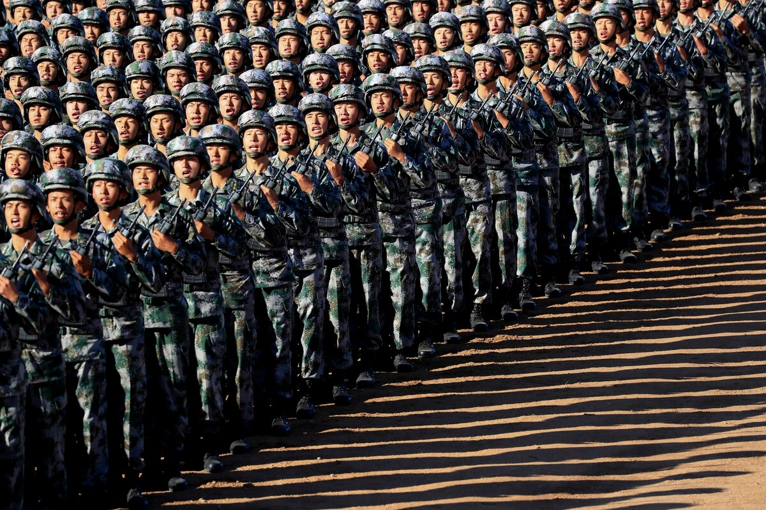
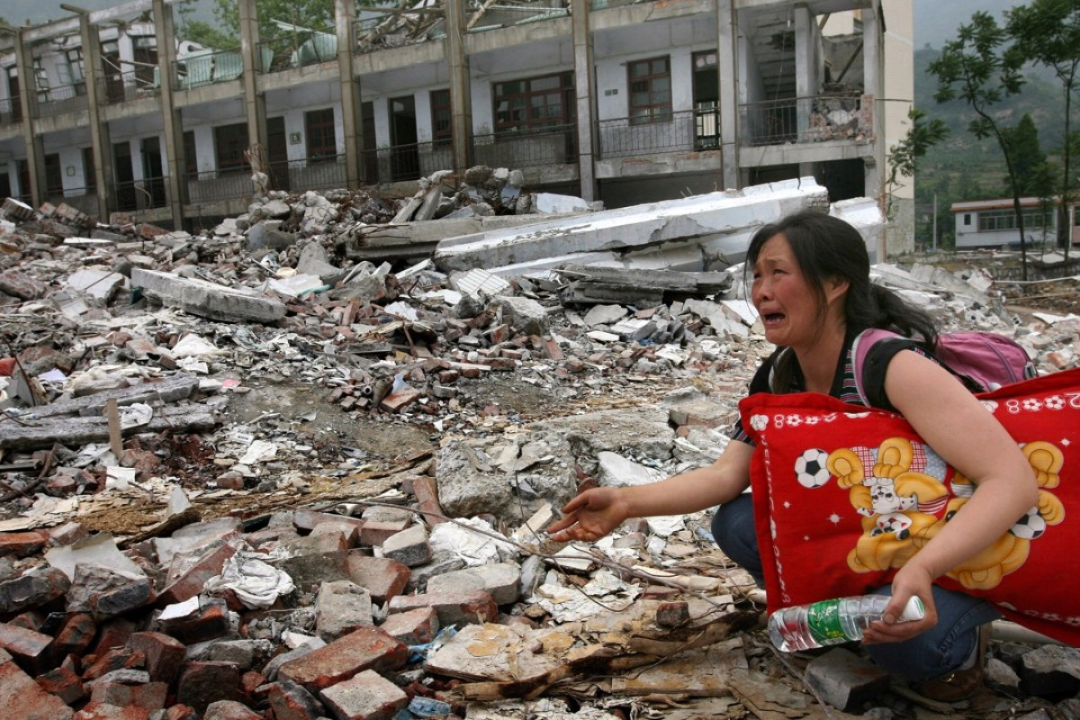
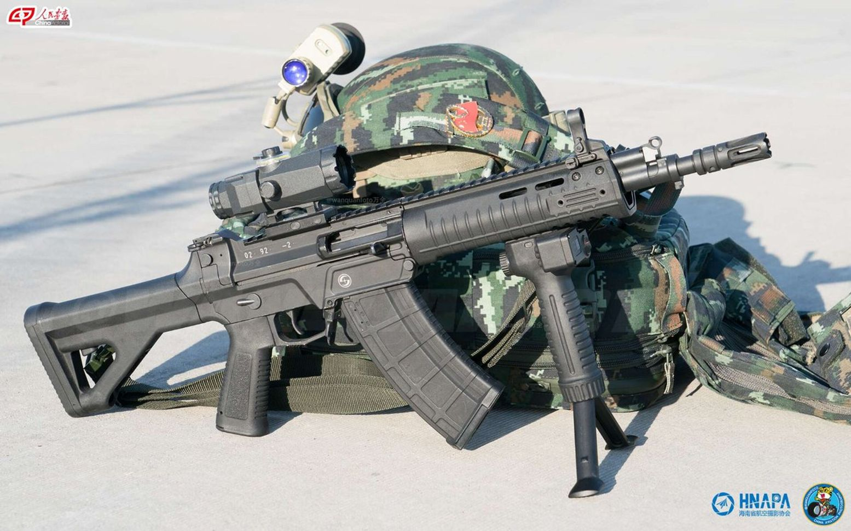
3. 将来必成的事 (第4-22章)
3. The Things Which Shall Be (Ch. 4-22)

Slide 27
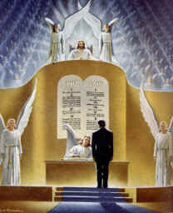
天上的宝座（3:1-5:14）
The Throne Set In Heaven (4:1-5:14)
l. 天上的门(4:1)
The Heavenly Door (4:1)
2. 天上的宝座 (4:2-5)
The Heavenly Throne (4:2-5)
3.二十四位长老 (4:4, 10-11)
The Twenty-four Elders
(4:4, 10-11)
4. 四个活物(4:6-11)
The Four Living Creatures
(4:6-11)
5. 七卷封严的书卷 (5:1-14)
The Seven-Sealed Scroll (5:1-14)

Slide 28
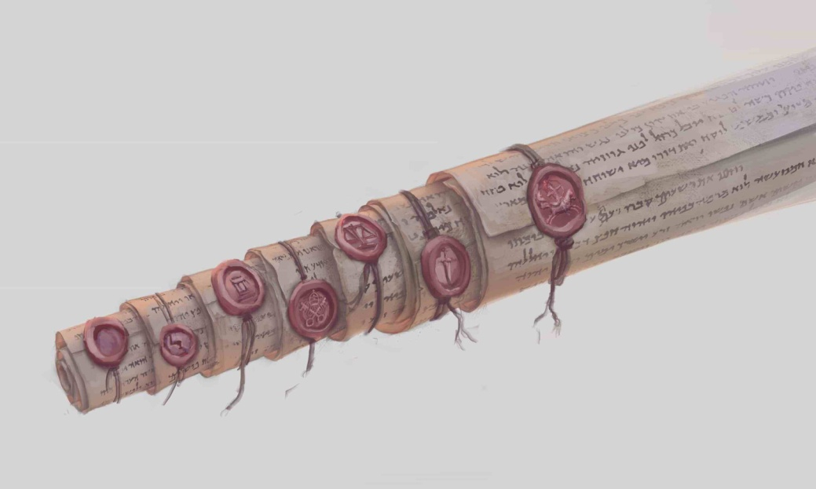
七印(6:1-8:1): The Seven Seals (6:1-8:1)
1. 白马(征服; 假基督们)
White Horse (Conquest; False Christs)
2. 红马(战争; 屠杀; 流血)
Red Horse (War; Slaughter; Bloodshed) 3. 黑马(饥馑; 饥荒)
Black Horse (Hunger; Famine) 4. 灰马(死亡)
Pale Horse (Death) 5. 大批人殉道
Mass Martyrdom 6. 举世大混乱(地震; 海啸; 黑月)
Worldwide Chaos (Earthquakes; Tsunamis; Dark moon) 给十四万四千人受印: -Sealing of the 144,000 大量外邦人得救(7:9-17): - Saved Gentile Multitude (7:9-17)
天堂沉默半小时: - Silence In Heaven for ½ hour 7. 七号 7 TRUMPETS

Slide 29
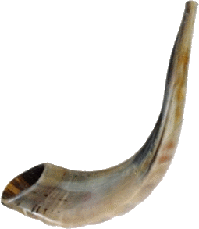
七号(8:6-11:19)
The Seven Trumpets (8:6-11:19)
1. 冰雹，火和血。
Hail, Fire, and Blood
2. 陨石之毒污染了三分之一海洋。
Comet poisons 1/3 of the Sea 3. 陨石之毒污染了三分之一河流。
Comet poisons 1/3 of the Rivers 4. 日月和星都黑暗.
Sun, Moon, and Stars Darkened 5. (第一灾)—— 属鬼魔的蝗虫
(1st Woe) - Locust Plague
6. (第二灾)——魔军释放出来
(2nd Woe) - Armies Loosed 7. (第三灾)——七碗
(3rd Woe) –The 7 Vials (Bowls)

Slide 30
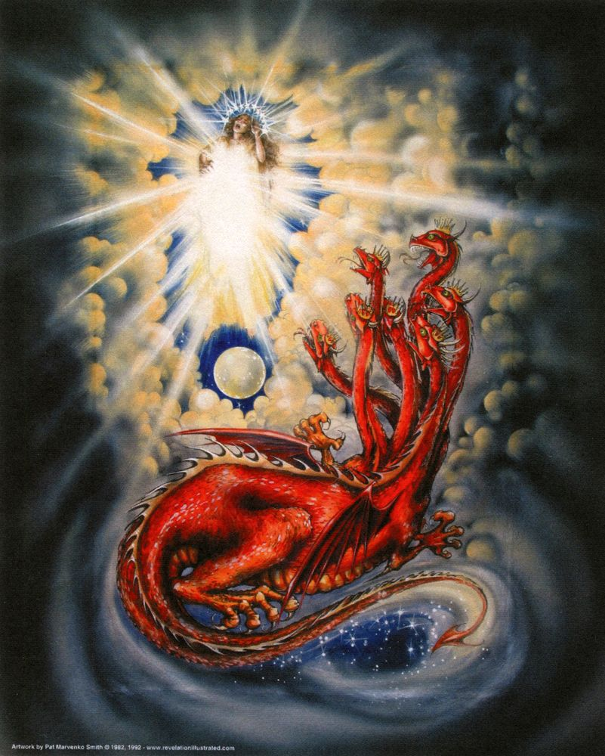
七位要人 (12:1-13:18)
The Seven Personages (12:1-13:18)
第一人——披着日头的妇人
Person 1 - The Sun-Clothed Woman
第二人——大红龙
Person 2 - The Great Red Dragon
第三人——那男孩子
Person 3 - The Man-Child
第四人——天使长米迦勒
Person 4 - Michael the Archangel
第五人——犹太余民
Person 5 - The Jewish Remnant
第六人—— 海中出来的巨兽
Person 6 - The Beast Out of the Sea
第七人—— 地中出来的巨兽
Person 7 - The Beast Out of the Earth

Slide 31
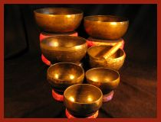
七碗 (15:1-16:21)
The Seven Vials (Bowls) (15:1-16:21)
毒疮
Malignant Sores
海洋变成血
Sea Turned To Blood
河流变成血
Rivers Turned To Blood
炙热
Scorching Heat
黑暗
Darkness
幼发拉底河干枯
River Euphrates Dried Up
大地震和冰雹
Great Earthquake and Hail

Slide 32
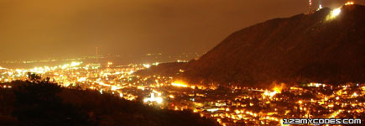
巴比伦的审判( 第17-18章)
Judgment of Babylon (Ch. 17-18)
1. 宗教巴比伦
Religious Babylon
2. 商业巴比伦
Commercial Babylon

Slide 33
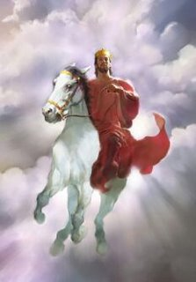
耶稣基督的再来 (第19章)
The Return of Jesus Christ (Ch. 19)
1. 天上的喜乐
Rejoicing in Heaven
2. 羔羊的婚宴
The Marriage of the Lamb
3.第二次来临
The Second Coming
4.哈米吉多顿大战
The Battle of Armageddon

Slide 34
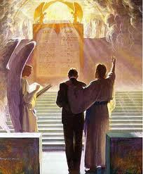
千禧年和白色大宝座 ( 第20章)
The Millennium & Great White Throne (Ch. 20)
1. 撒旦被捆绑
Satan Bound
2. 头一次的复活
The First Resurrection
3. 撒旦被释放
Satan Loosed
4. 白色大宝座审判
Great White
Throne Judgment

Slide 35
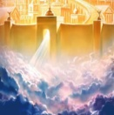
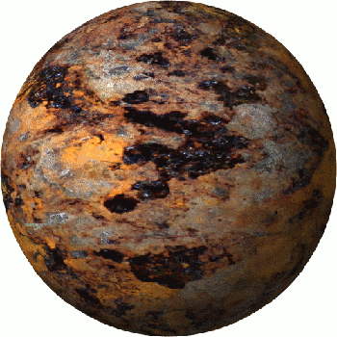
永恒的邦国 (21:1-22:5)
The Eternal State (Ch. 21:1-22:5)
1. 新天新地
The New Heaven and New Earth 2. 圣城降下来
The Descent of the Holy Jerusalem 3. 对圣城外部的描述
A Description of Outside the City 4. 对圣城内部的描述
A Description of Inside the City
后记 (22:6-21)
Epilogue (Ch. 22:6-21)

Slide 36
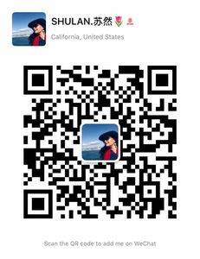
谢谢
奉献支持
1. 请在祷告中记念我们
我们相信上帝会回应祂孩子们的祈祷。我们祷告不是要神照我们的旨意行，乃是我们要照祂的旨意行。请继续以感恩的心祈求神满足我们在智慧、方向、安全和财务上的需要。
2. 请考虑给予事工财政支援
提供给中国基督徒的任何培训我们都不收费。所有的费用，包括课程开发，旅途费用都仰赖于忠心慷慨的支持者帮助支付。
如果您希望奉献支持事工，
请扫上面的二维码，
在微信上进行。
THANK YOU

